Slide 1
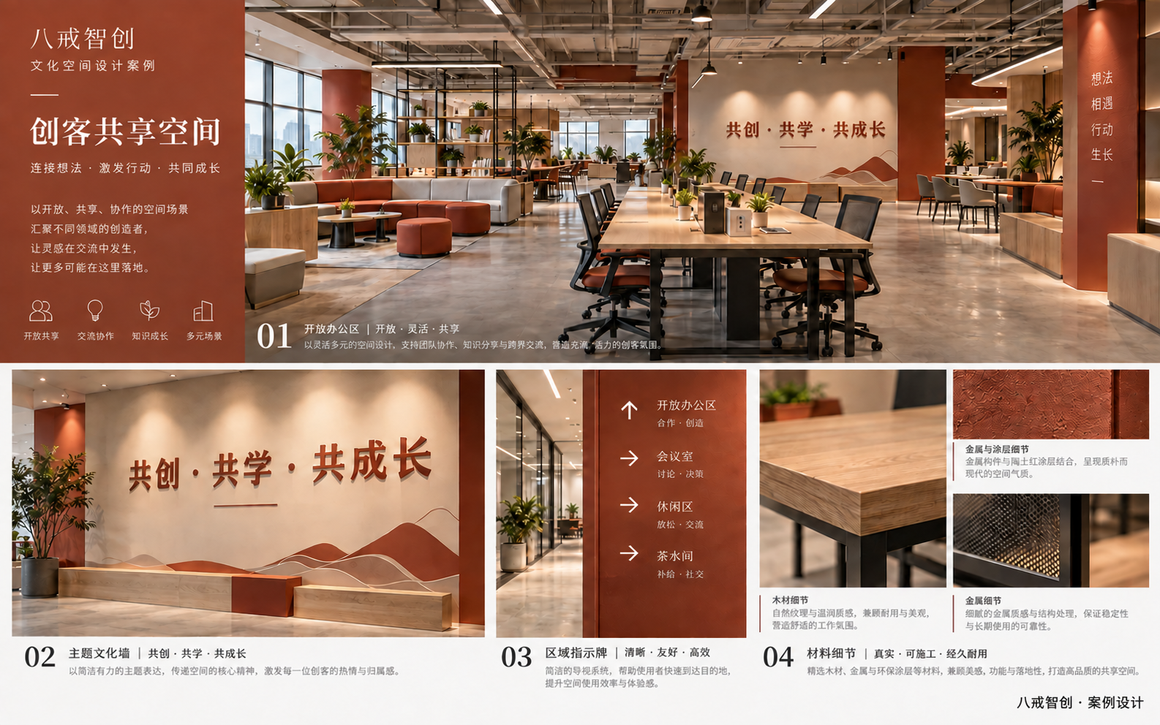
共享办公介绍
让好想法，
有地方发生。
八戒智创 · 案例设计
Notes:
八戒智创案例设计展示。页面展示设计内容；实际施工、系统上线与经营效果须以各项目真实记录为准。

Slide 2
共享办公介绍
让好想法，有地方发生。
把独立工作、交流与停留分开理解
专注与交流，
各有合适的位置。
空间介绍示例 · 示意图非实际户型
八戒智创 · 案例设计
02
Notes:
八戒智创案例设计展示。页面展示设计内容；实际施工、系统上线与经营效果须以各项目真实记录为准。

Slide 3
共享办公介绍
四个位置，串起一次体验
关系示意，不对应真实路线、施工尺寸或经营布局
到达接待
专注工作
交流协作
短暂停留
先了解入口、接待
与当天使用安排。
桌面、光线与安静边界
形成稳定工作条件。
讨论方式与人数
决定合适空间。
给喝水、休息和偶遇
留出恰当位置。
01
02
03
04
八戒智创 · 案例设计
03
Notes:
八戒智创案例设计展示。页面展示设计内容；实际施工、系统上线与经营效果须以各项目真实记录为准。

Slide 4
共享办公介绍
视觉语言，不只是一张封面
让颜色、形状与阅读方式彼此呼应
安静边界
自然交流
灵活停留
主色
重点色
过渡色
底色
标题建立识别，正文解释内容。
颜色表达方向，实际制作需核对色样。
八戒智创 · 案例设计
04
Notes:
八戒智创案例设计展示。页面展示设计内容；实际施工、系统上线与经营效果须以各项目真实记录为准。

Slide 5
共享办公介绍
让不同的工作方式，彼此相容
三个设计观察角度
安静边界
自然交流
灵活停留
独立工作区保持清楚的动静关系，不以开放替代秩序。
让讨论发生在合适位置，避免打断需要专注的人。
临时使用与固定使用分别说明，不编造可用席位。
八戒智创 · 案例设计
05
Notes:
八戒智创案例设计展示。页面展示设计内容；实际施工、系统上线与经营效果须以各项目真实记录为准。

Slide 6
共享办公介绍
从看到，到愿意继续了解
参与顺序示例，实际安排另行核实
1
2
3
4
说明用途
比较空间
确认规则
形成使用意向
空间介绍与真实预约分开；在确认可用条件前，不承诺座位或使用时段。
八戒智创 · 案例设计
06
Notes:
八戒智创案例设计展示。页面展示设计内容；实际施工、系统上线与经营效果须以各项目真实记录为准。

Slide 7
共享办公介绍
落到具体载体，才看得出一致性
标题、图形与阅读层级的延伸
专注一下
一起讨论
歇一会儿
八戒智创 · 案例设计
07
Notes:
八戒智创案例设计展示。页面展示设计内容；实际施工、系统上线与经营效果须以各项目真实记录为准。

Slide 8
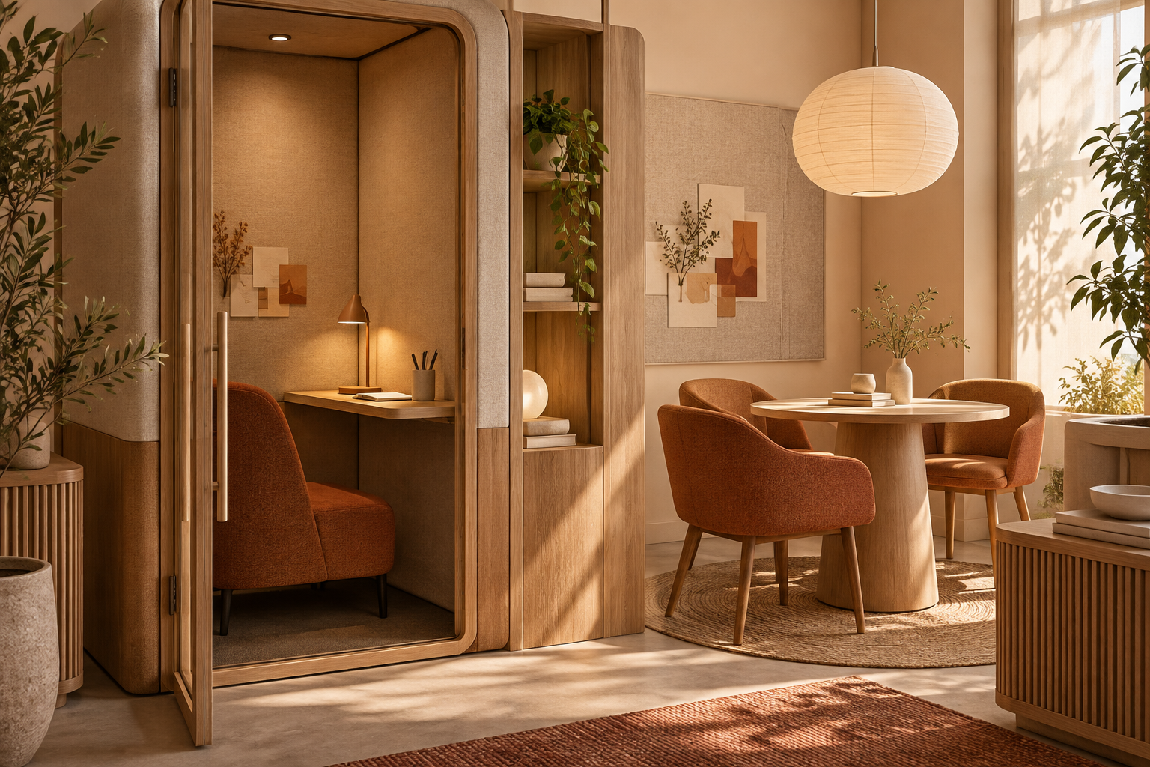
共享办公介绍
专注与讨论的相邻关系
独立坐席提供清楚的边界，圆桌承接短时讨论。材质与配色保持连续，空间通过围合程度区分使用方式。
设计展示
八戒智创 · 案例设计
08
Notes:
本页为八戒智创设计展示。图像来源与制作记录保存在本地制作源；不作为真实客户、施工、性能或上线事实的证明。

Slide 9

共享办公介绍
空间信息的阅读触点
折页承接完整介绍，桌面标识提供近处提示，小卡用于记录沟通要点。圆角与暖色延续空间气质，信息位置与图形区域清楚区分。
设计展示
八戒智创 · 案例设计
09
Notes:
本页为八戒智创设计展示。图像来源与制作记录保存在本地制作源；不作为真实客户、施工、性能或上线事实的证明。

Slide 10
共享办公介绍
让好想法，
有地方发生。
把独立工作、交流与停留分开理解
八戒智创设计咨询：17709151771
八戒智创 · 案例设计
10
Notes:
八戒智创案例设计展示。页面展示设计内容；实际施工、系统上线与经营效果须以各项目真实记录为准。

